Slide 1


Slide 2



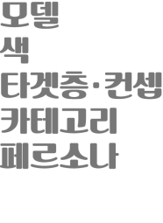






Slide 3

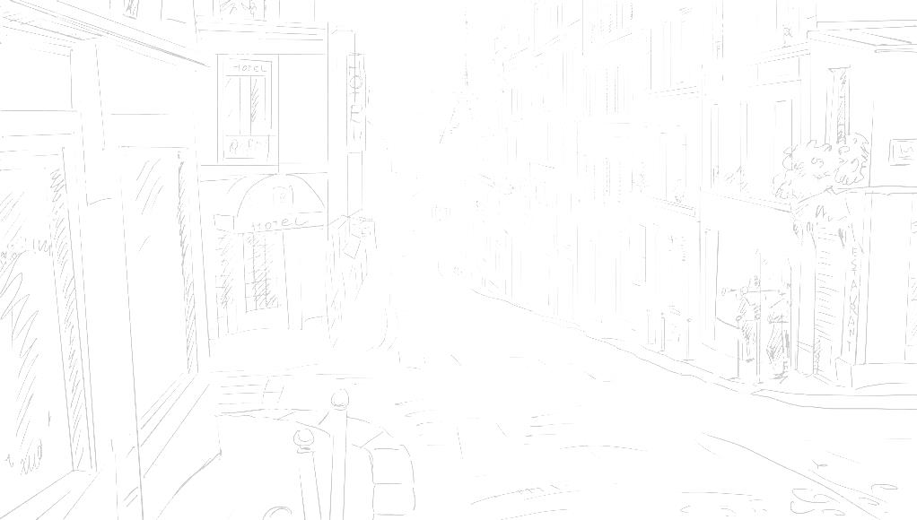
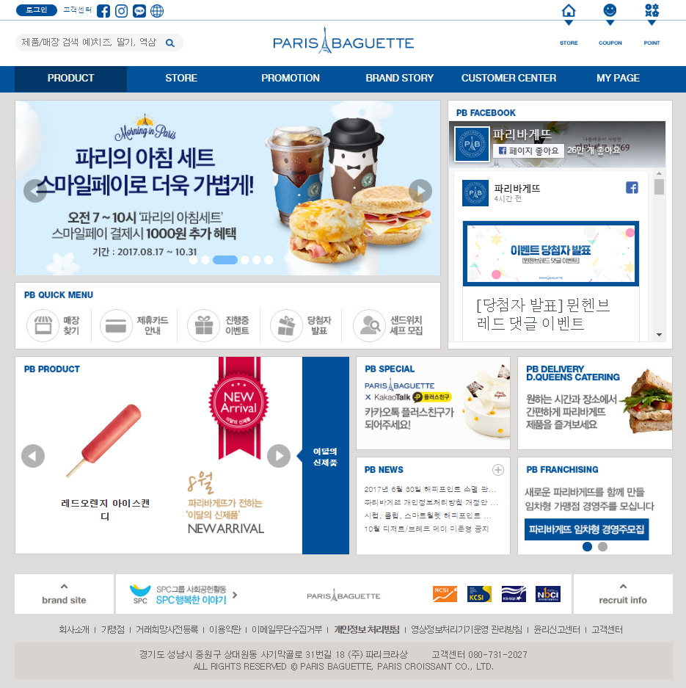

https://www.paris.co.kr/
Notes:
특색만 살렸을 뿐 전체적으로 빵 페이지라고 보기 부족함. 단조로움. 이벤트, 신제품 소개 다 따로 놈.

Slide 4

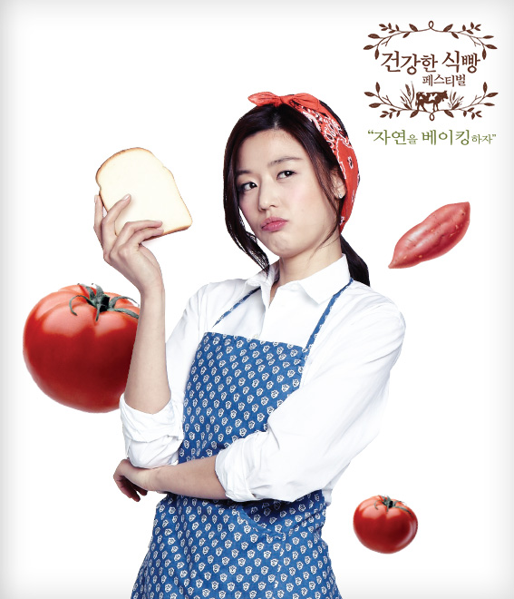
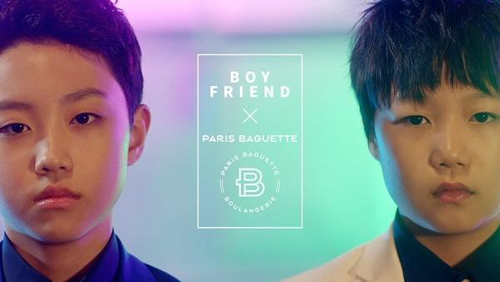
2014년~ [별에서 온 그대]
전 지현
2017년~ [K-POP STAR]
보이 프렌드

Slide 5




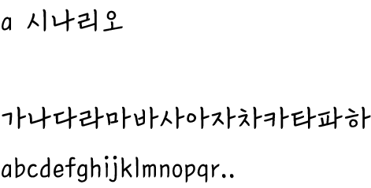
#01519a
#f5951d
#003768
#ccc
#fff
#444
#777

Slide 6



빵을 좋아하는 남녀노소
로고가 주는 컬러의 깔끔한 느낌과 시원한 색상이 주는 어울리는 사이트
도시적이고,
여가를 즐기는 듯한 편안함을 주는 사이트.

Slide 7


PRODUCT | STORE | PROMOTION | BRAND STORY | CUSTOMER CENTER | MY PAGE
BREAD
CAKE
COFFEE
DESSERT
BRUNCH
OTHERS
PB COLLECTION
상품교환권
&
기프트카드
매장찾기
DELIVERY
SERVICE
가맹점
개설안내
가맹점
모집
진행중
이벤트
제휴카드
안내
지난이벤트
당첨자발표
AD
CALLERY
PB
NEWS
PB
CSR
자주하는 질문
1:1 문의하기
MY VOC
MY
파리바게트
MY
참여내역
회원정보
변경

Slide 8




사이트를 들어가보면 전체적으로 빵집
이라고 하기엔 조금 부족해.
또 너무 복잡하고 글 크기들이
너무 다양하고 정신이 없는 거 같아.
홍순이 (25)
열공하는 자취생
빵순이라 불릴 정도로 빵을 좋아함.
매일 새로 나올 신제품 빵에 대한 기대를 하고 있음.
포인트 적립을 차곡차곡 잘 이용함.
이벤트 참여를 자주 함.
먹음직스럽고,
마치 파리에 있는 듯한 고급스러운 페이지를 만들었으면 좋겠어.
신제품이나 이벤트 광고는 사람들에게 알려야 하는 것이니까 그만큼 강조를 했으면 좋겠어.
홍돌이(27)
바쁜 회사원
홍순이 때문에 빵을 좋아하게 되었음.
급히 끼니를 때워야 해서 빵을 자주 먹음.
포인트 적립을 차곡차곡 잘 이용함.
이벤트 참여를 자주 함.
홍란이(30)
취준생
파리바게트를 사랑함
빵을 너무 좋아하지만 다이어트 중.
갓 나온 빵을 먹고 싶은데 언제 나오는지 궁금해함.
신선함이 느껴지지 않아.
페이지는 ‘냉동 창고’의 느낌..
원하는 정보를 찾아볼 수가 없어.

Slide 9


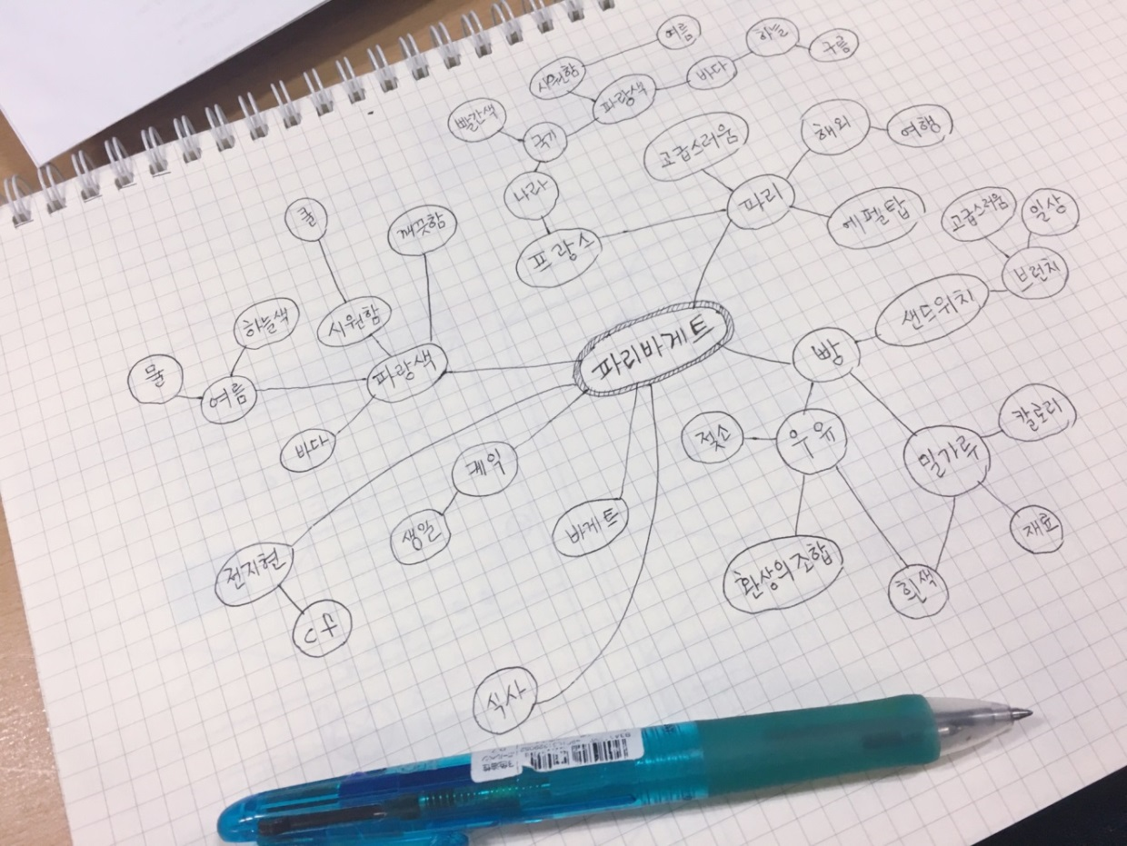
바다같은 시원함과
도시적이고 고급스러운 느낌
시원함
고급스러움
바다

Slide 10

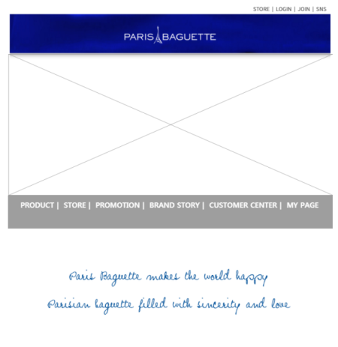
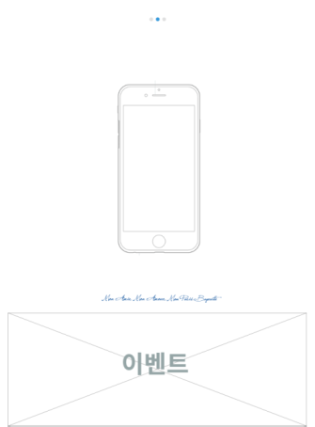
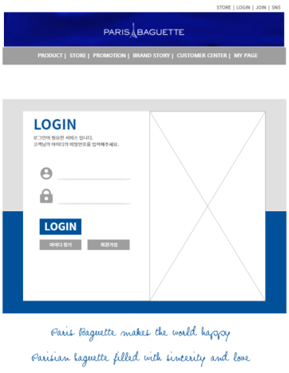
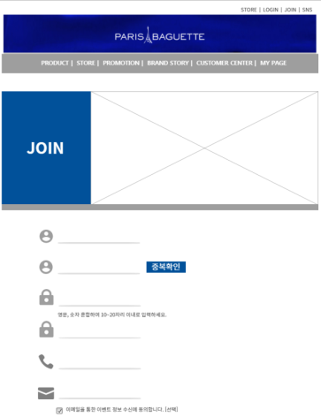
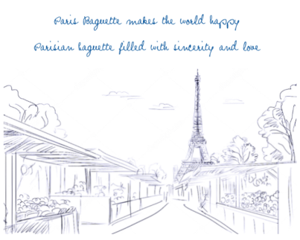
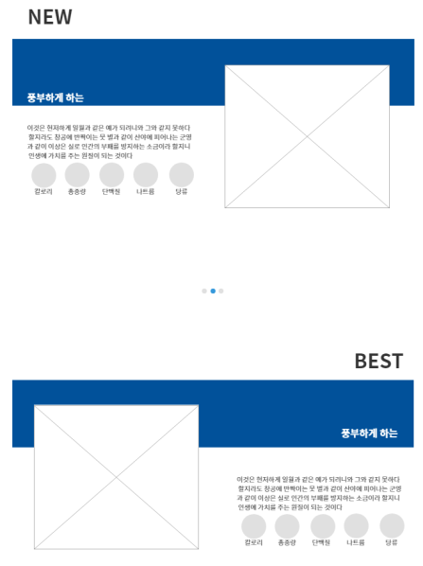
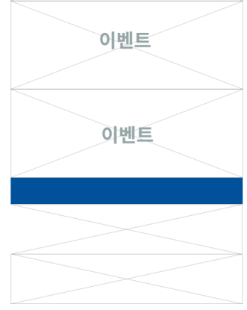
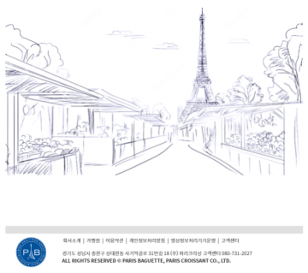
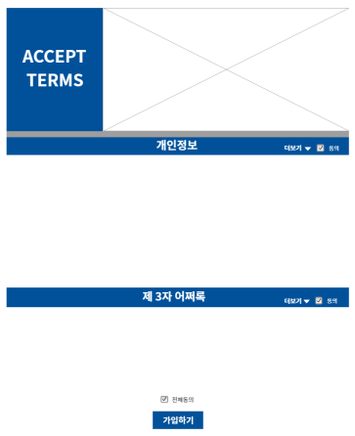
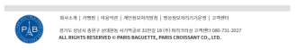

Slide 11

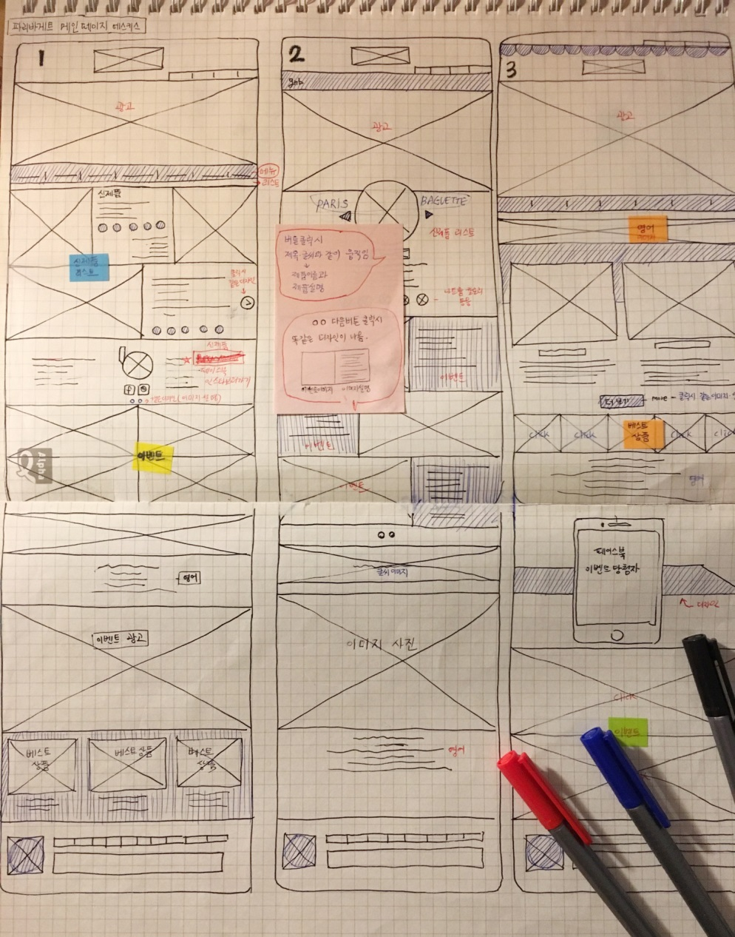
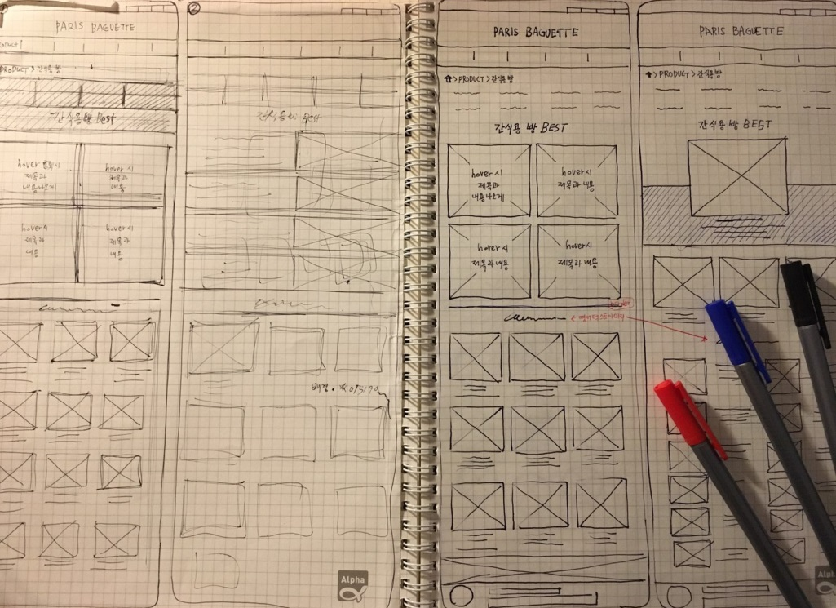
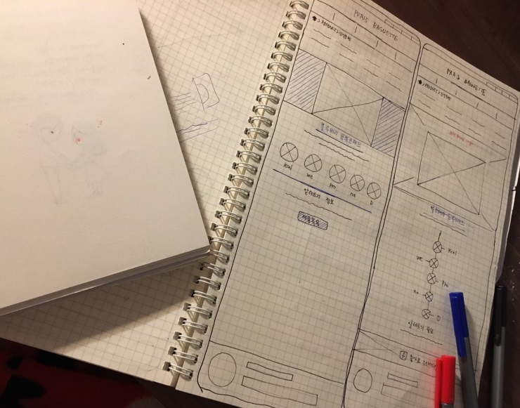

Slide 12

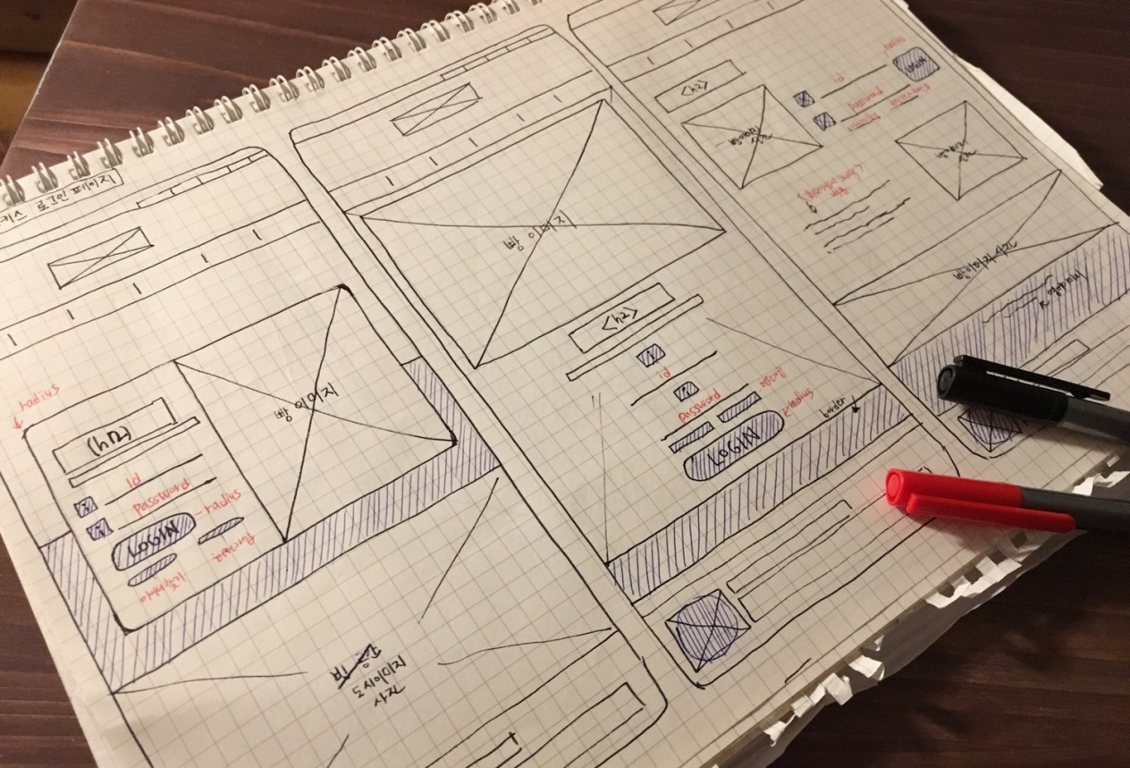

Slide 13

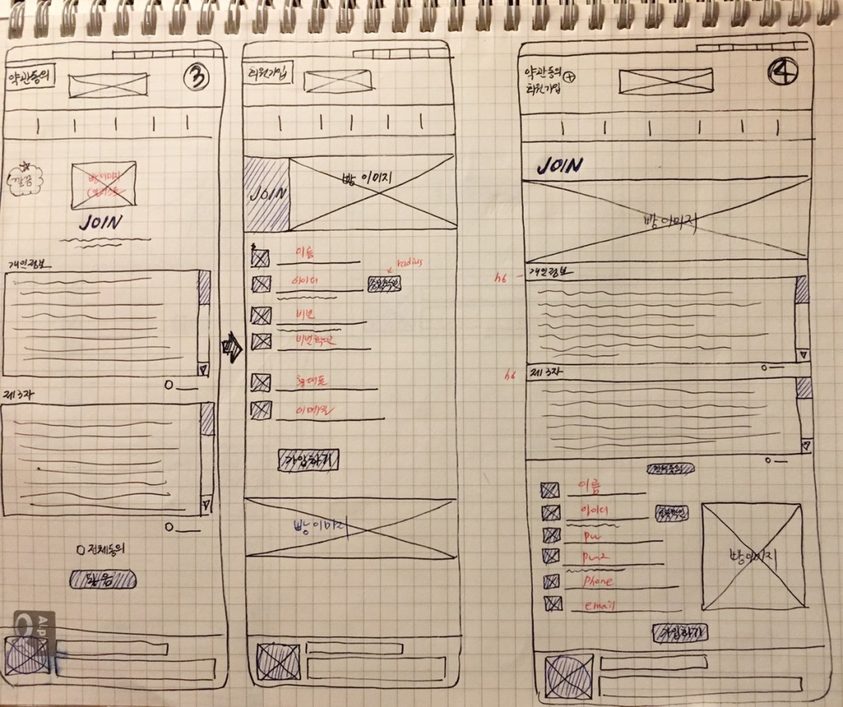
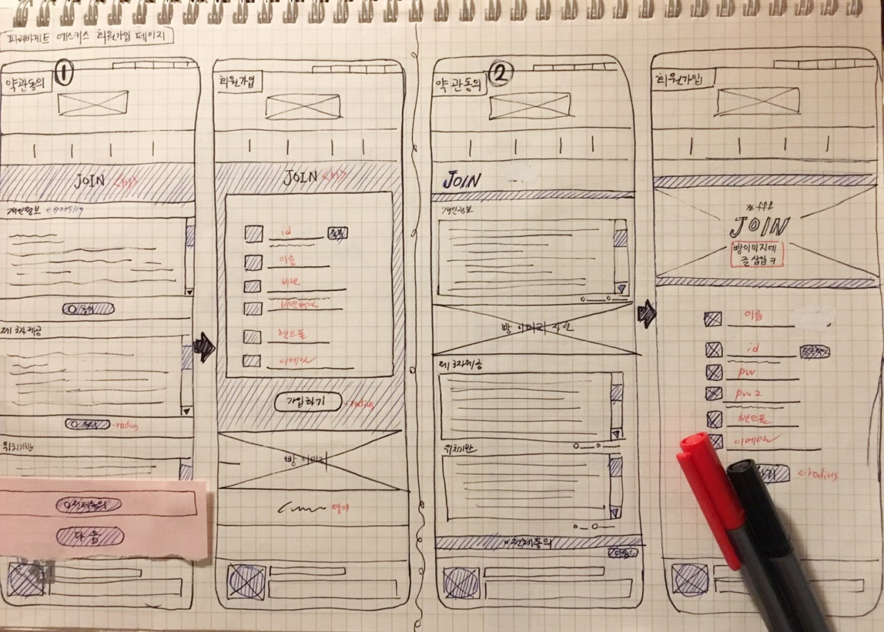

Slide 14


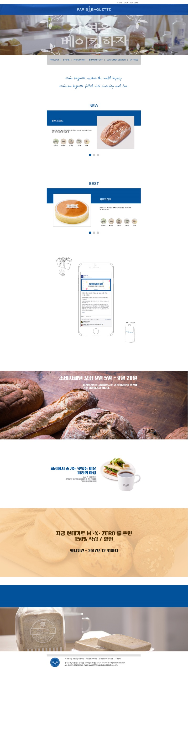

unb
headBox
gnb
contentBox
footBox
Notes:
기존에는 파란색 메뉴 / 메인 로고와 색이 겹치기 때문에 #ccc 디자인

Slide 15

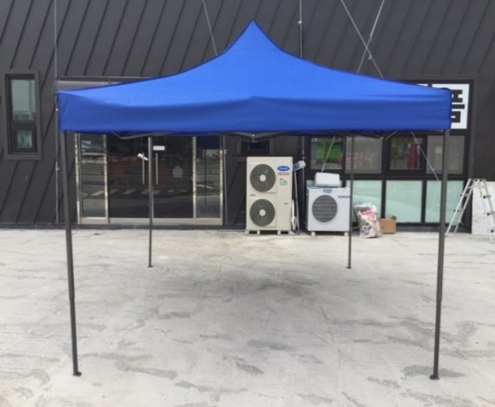
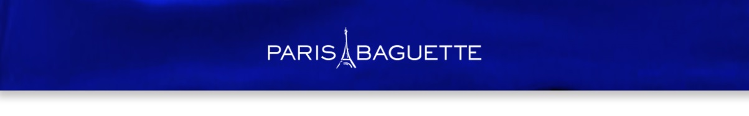
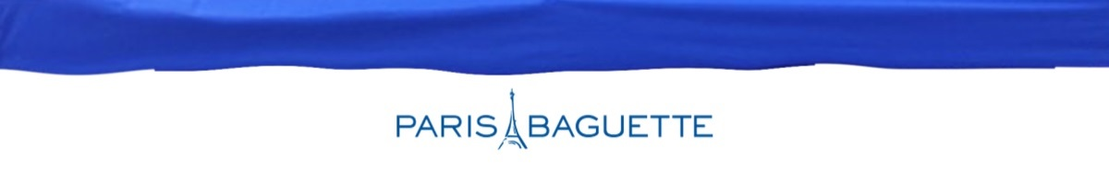

Notes:
파리바게트 빵집 디자인 파란천막 >1차 2차 header 로고디자인 /footer 로고디자인

Slide 16

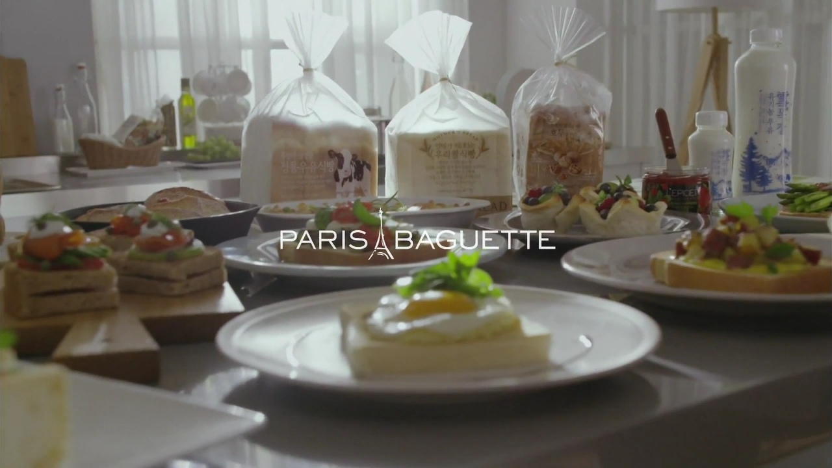
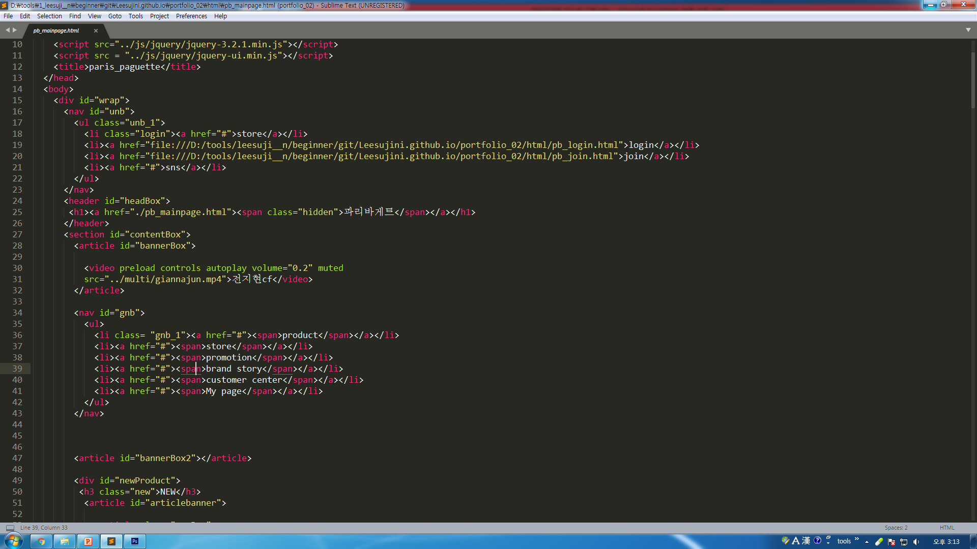
메인 광고영상

Slide 17

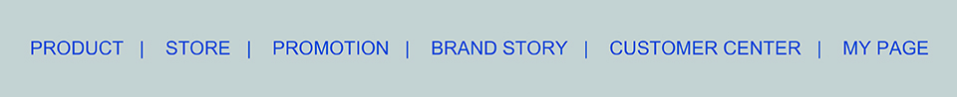
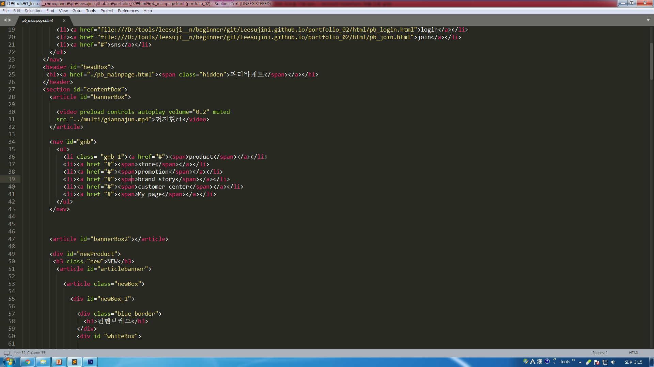
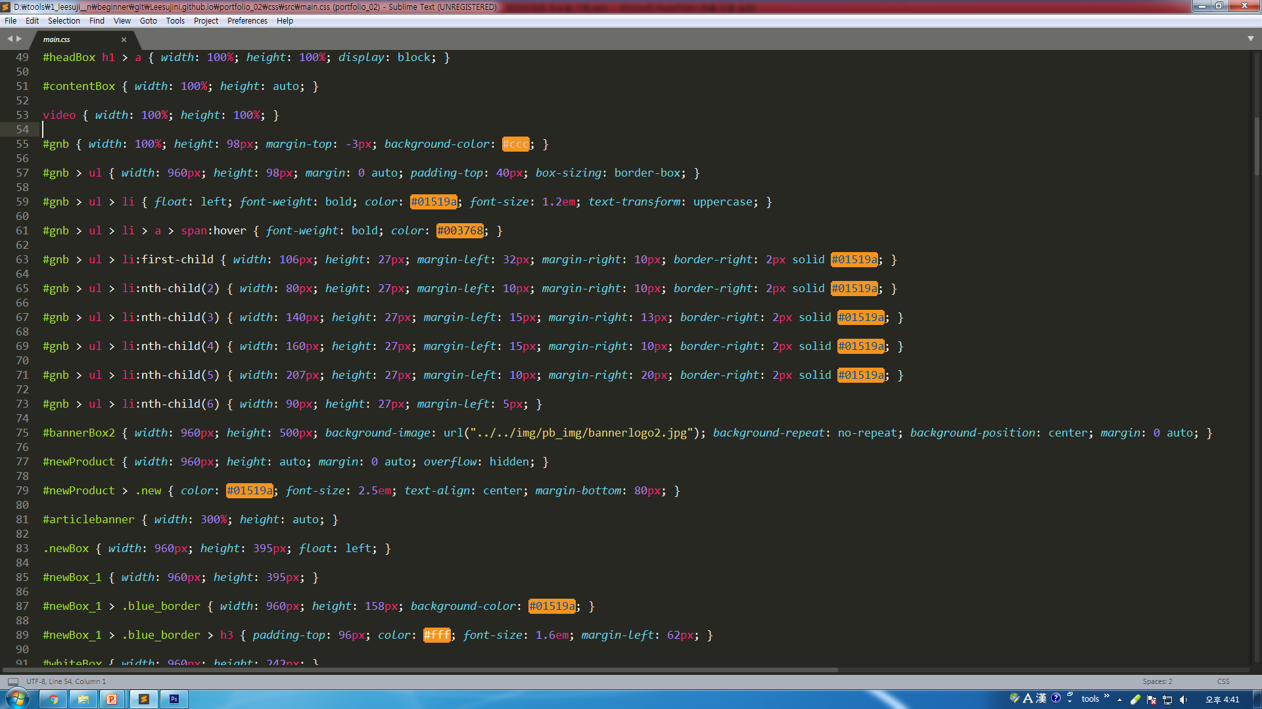
FontColor #01519a Hover #003768
Notes:
기존에는 파란색 메뉴 / 메인 로고와 색이 겹치기 때문에 #ccc 디자인

Slide 18

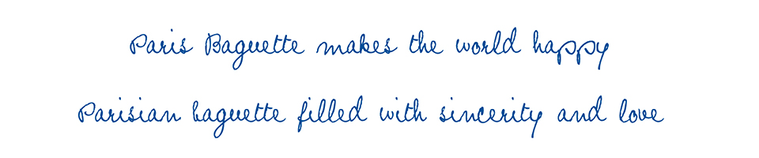
기본 슬로건
영어 텍스트 이미지
Notes:
파리 바게뜨가 세상을 행복하게 해준다.

Slide 19

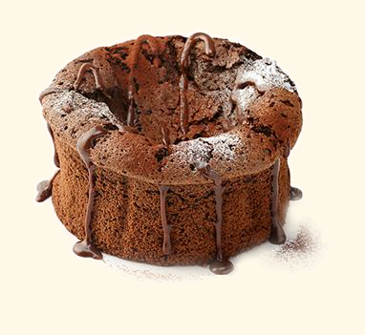
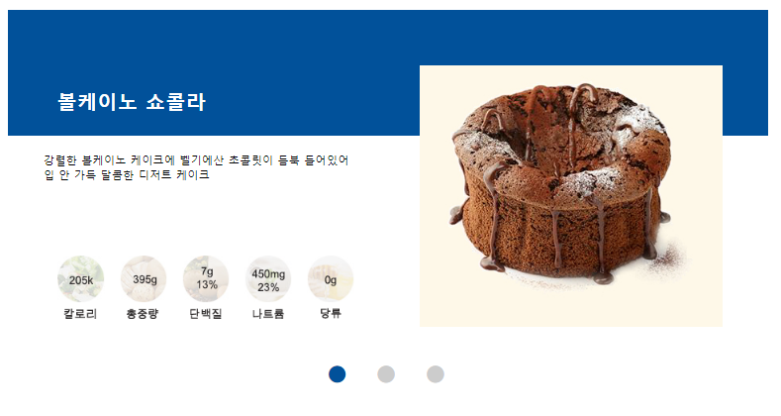
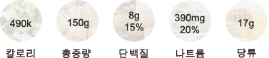

Notes:
전체적으로 보더 사용
이미지(따뜻한 노랑색계열로 먹음직스럽게)

Slide 20
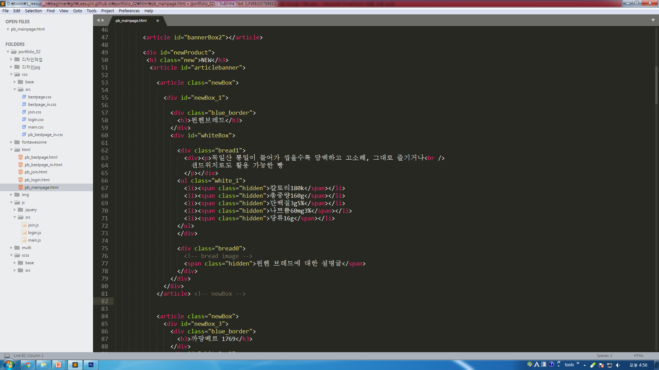
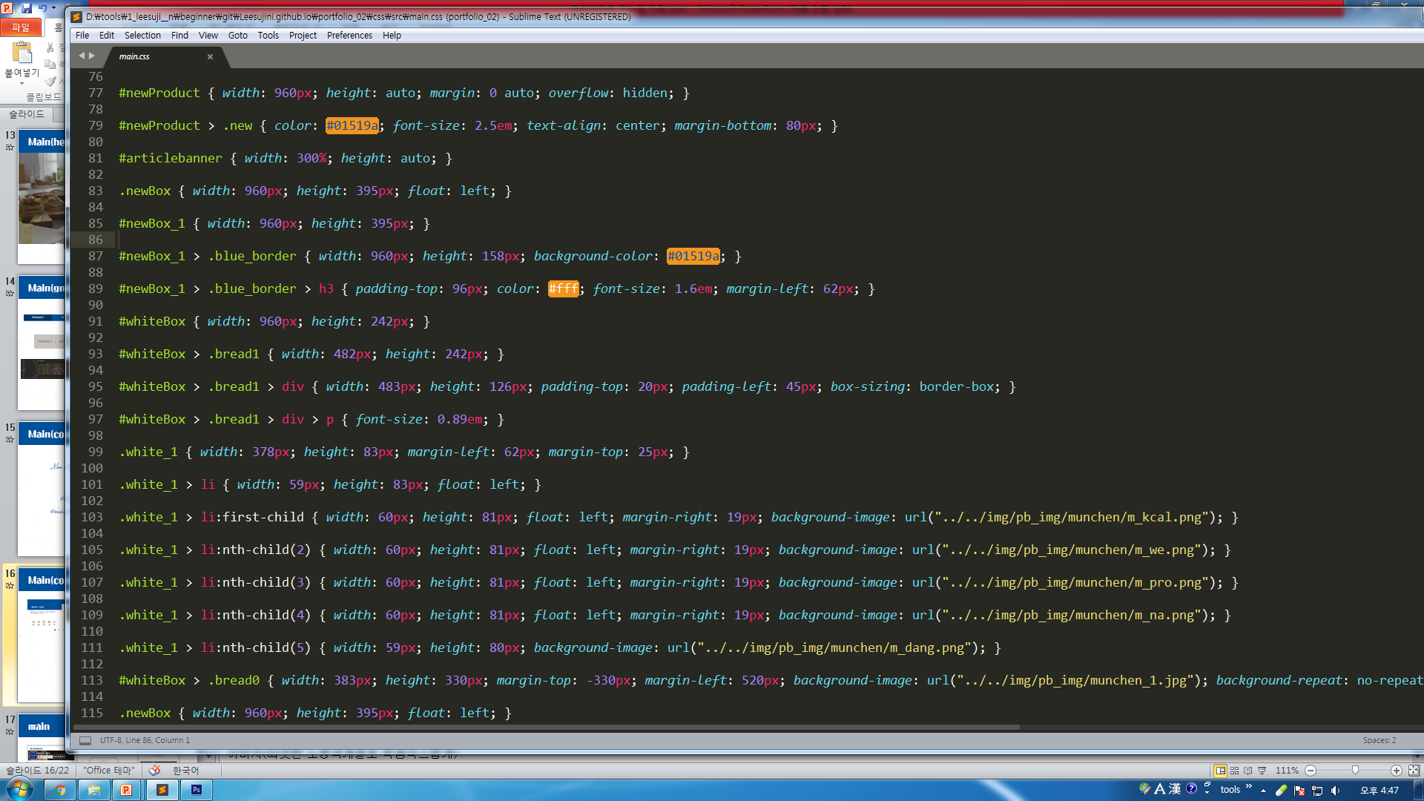
Notes:
전체적으로 보더 사용
이미지(따뜻한 노랑색계열로 먹음직스럽게)

Slide 21
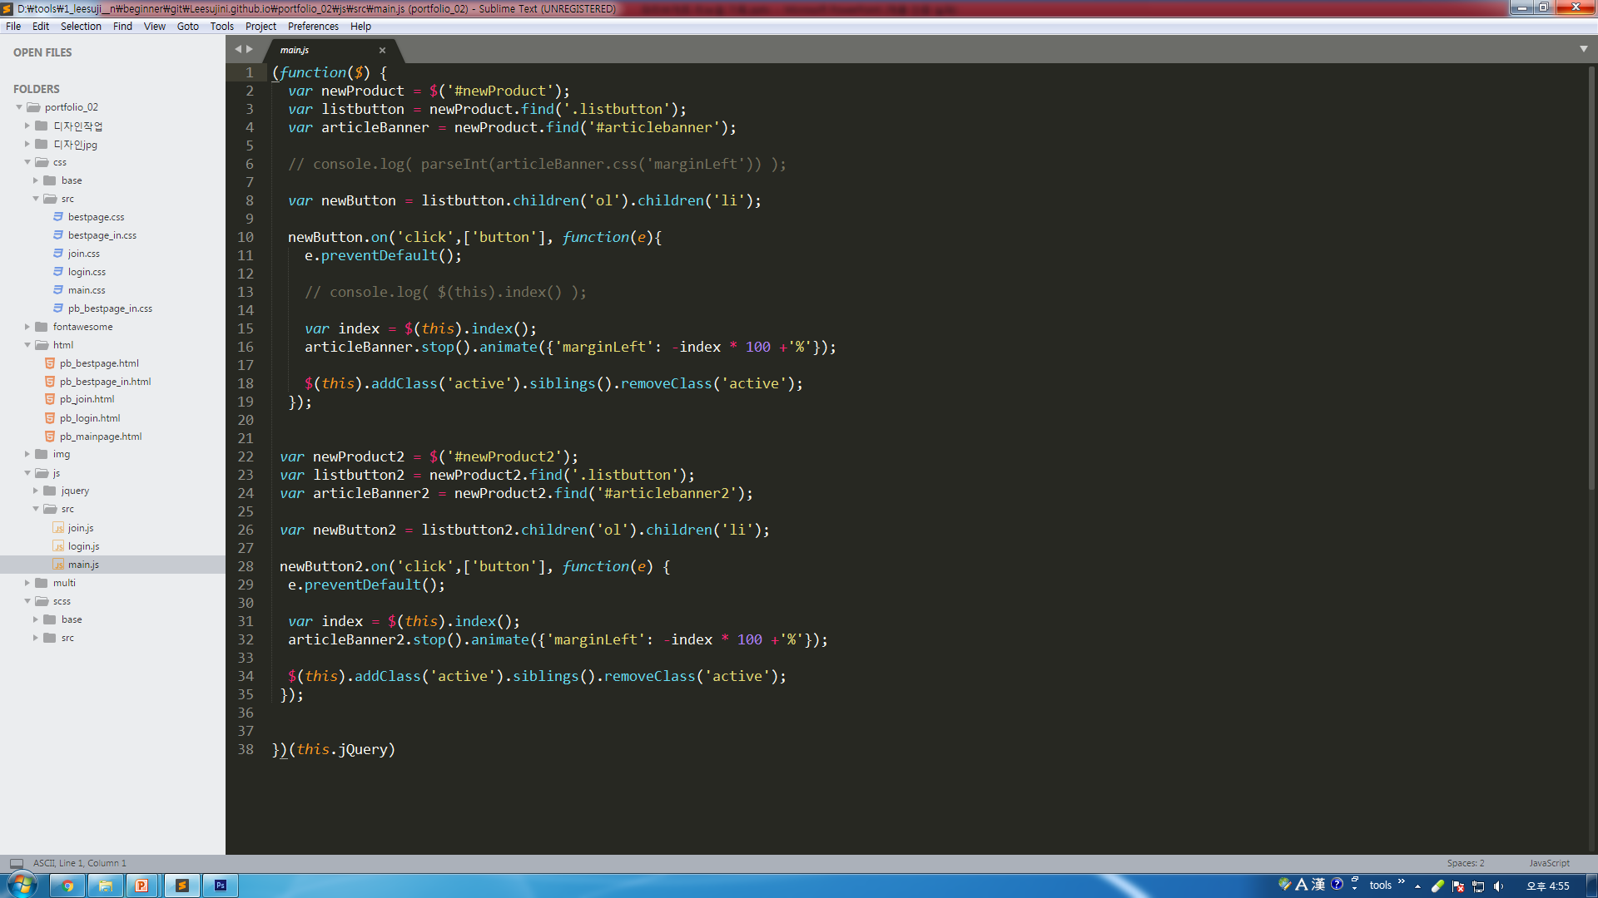
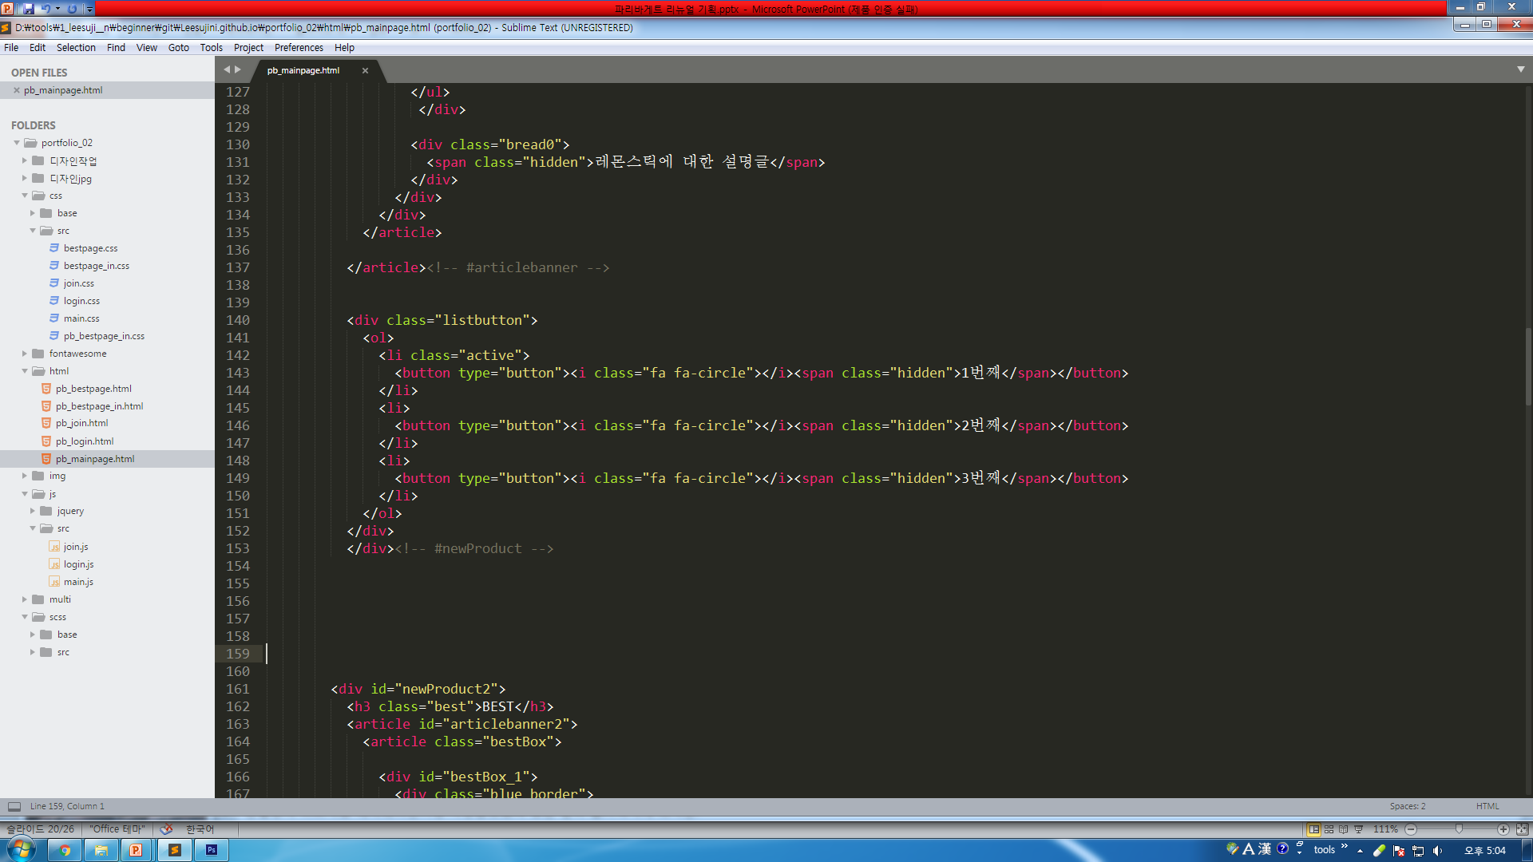
Notes:
전체적으로 보더 사용
이미지(따뜻한 노랑색계열로 먹음직스럽게)

Slide 22

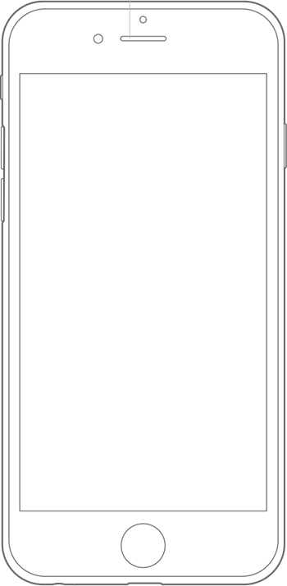
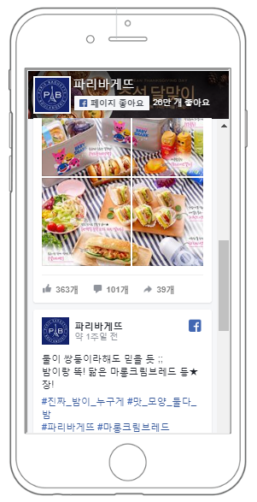
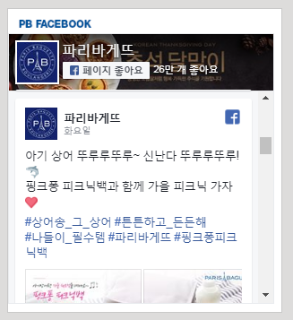




Animation
Notes:
페이스북 이벤트 참여 >보통 핸드폰 이벤트 참여> 폰으로 보는 듯한 느낌을 디자인.
선물상자 이미지로 애니메이션기능 사용함으로써 보는 눈이 즐거워지게 디자인.

Slide 23
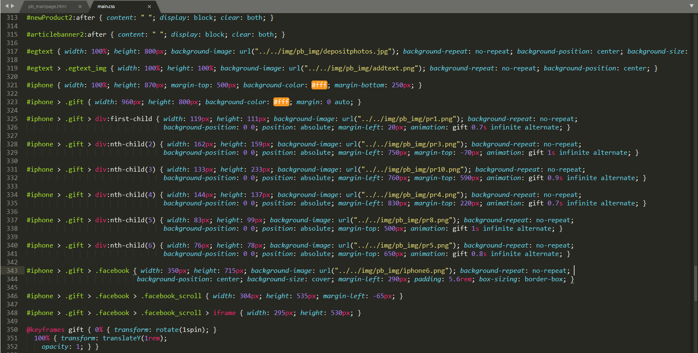
Animation
Notes:
페이스북 이벤트 참여 >보통 핸드폰 이벤트 참여> 폰으로 보는 듯한 느낌을 디자인.
선물상자 이미지로 애니메이션기능 사용함으로써 보는 눈이 즐거워지게 디자인.

Slide 24

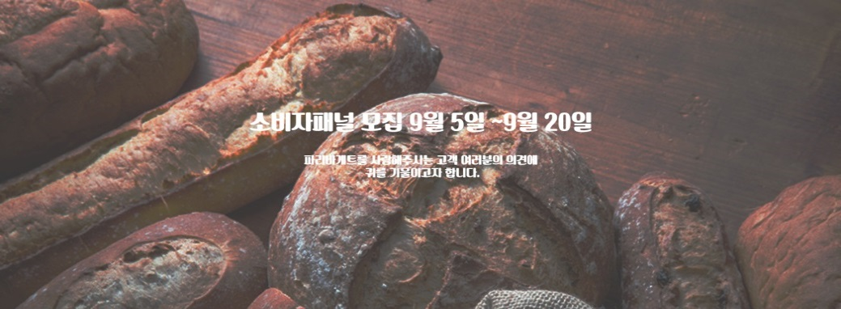
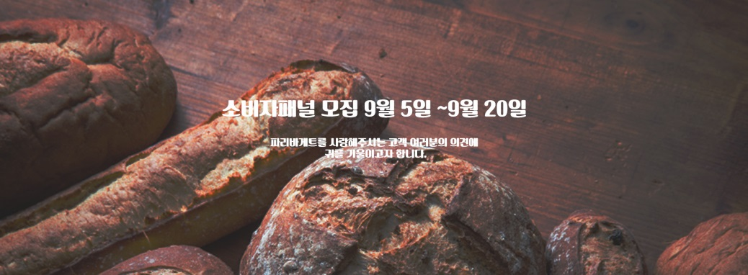
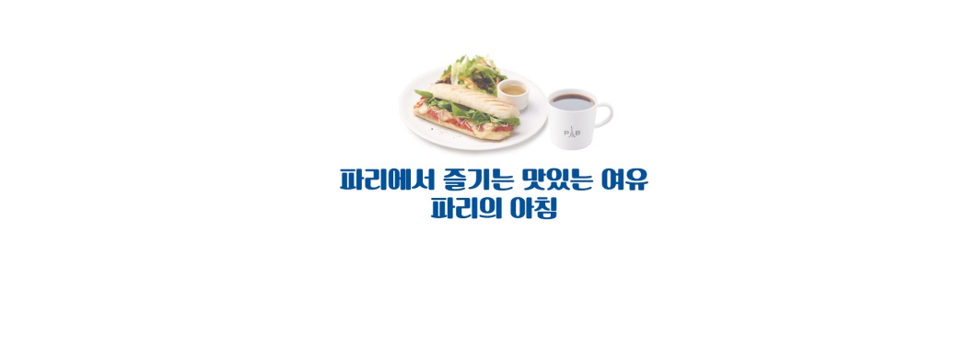
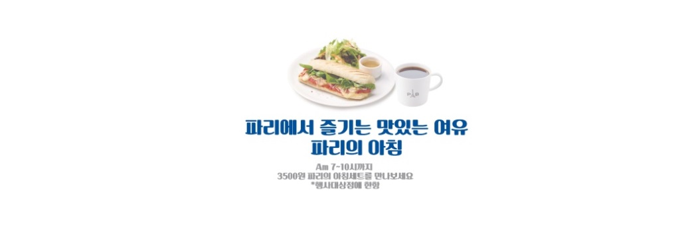


Event-Hover

Slide 25
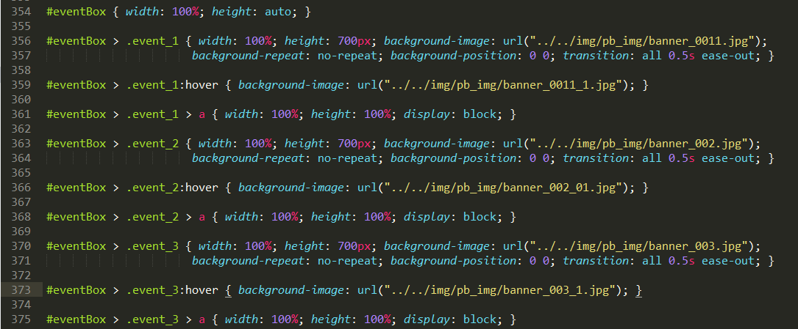
디자인 (main)=
Event-Hover

Slide 26

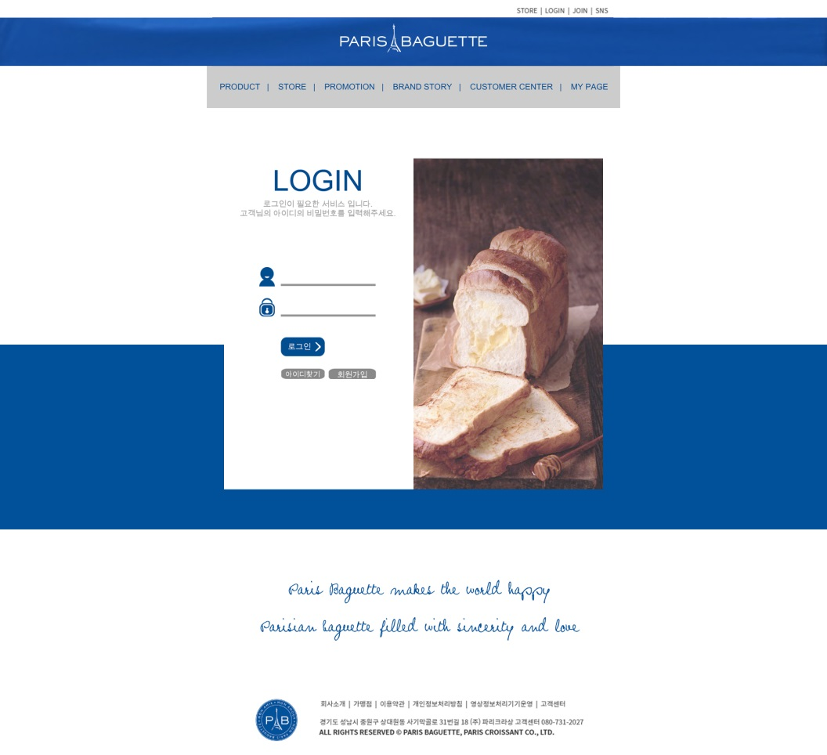
unb
headBox
gnb
contentBox (#loginBox)
Class=login3
Class=login3 > leesujin1
footBox
Notes:
기존에는 파란색 메뉴 / 메인 로고와 색이 겹치기 때문에 #ccc 디자인

Slide 27



Notes:
전체적으로 dorder로 디자인 / 빵이미지

Slide 28




contentBox
articleBox1(acceptbox)
Join
<P><butoon>
<form>
articleBox2(joinpage)
Joinchang <form>
Notes:
기존에는 파란색 메뉴 / 메인 로고와 색이 겹치기 때문에 #ccc 디자인

Slide 29


Notes:
기존에는 파란색 메뉴 / 메인 로고와 색이 겹치기 때문에 #ccc 디자인

Slide 30






디자인 (join&login)
Notes:
전체적으로 dorder로 디자인 / 빵이미지

Slide 31






간식용 빵 (피크닉)
Notes:
제가 간식용 빵 페이지를 만들었는데, 간식하면 피크닉이 생각이 나서 바구니로 디자인.
바구니에 튀어나오는 듯한 ㄷㅣ자인.

Slide 32



Notes:
빵 클릭시 빵 안을 볼 수 있다.
빵 겉모습을 흐리게 배경을 만들어 줌 (동시에 볼 수 있게끔)

Slide 33







Notes:
상품을 살 수 없는 페이지이기에 허전함을 덜하고자,
메인과는 다른 디자인을 하고싶어서
글만 있으면 지루해질 수 도 있기 때문에 아이콘과 함께

